Slide 1
Protéger la qualité des sols
Maylis Desrousseaux, ESGT-CNAM
ihedate, 15 octobre 2021

Slide 2
« A qui prend de justes distances, la terre apparaît comme une somme d’espaces stratégiquement disputés et de territoires collectivement organisés.
Et depuis peu, elle apparaît à qui regarde de plus haut encore comme une unité physique et biologique globalement menacée.
Elle n’apparaît point comme une somme de parcelles individuellement appropriées. »
E. Pisani

Slide 3
Définition pédologique
Système écologique dont la complexité se manifeste par une diversité considérable d’organismes, éminemment variable dans le temps et l’espace
→ Résultat de la pédogénèse
le produit de l’altération, du remaniement et de l’organisation des couches supérieures de la croûte terrestre sous l’action de la vie, de l’atmosphère et des échanges d’énergie qui s’y manifestent

Slide 4
Une grande diversité de sols
Les sols sont composés de particules minérales, de matière organique, de gaz et d’eau, et sont donc des milieux réactifs et aux proportions variables. Les facteurs agissant sont directement liés au climat, à la composition des roches et à la durée d’évolution.
→ Leur texture dépend de la nature des fragments de la roche-mère ou de minéraux
→ Leur formation dépend du lessivage provoqué par les pluies et favorisé par la topographie
→ On recense plus d’une centaine de types de sol en France (Commission de Pédologie et de Cartographie des sols)
(CHENU, BRUAND, « Constituants et organisation du sol », Sol, interface fragile)

Slide 5
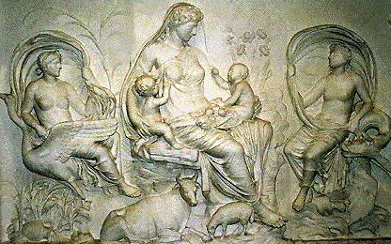
Le sol a une forte valeur sociétale
Présent dans la mythologie grecque et romaine:
Déméter pour les grecs et Cérès pour les romains, symbolise le rythme des saisons et sont priées par les paysans pour d’abondantes récoltes.
Gaïa, déesse des semences et de la fertilité représente le symbole d’une terre nourricière.

Slide 6
Présent sous différentes approches dans la littérature
Le sol est un territoire :
« Ici, la terre est rose, les cailloux couleur chair, les matins rouges et couronnés de chants purs. (…) Asile, terre fidèle, c’est ici voyageur qu’il faut revenir, dans la maison où se garde la trace et la mémoire, et ce qui dans l’homme ne meurt pas avec lui mais renaît dans ses fils. », A. CAMUS, Carnets, Tome III, éd. Gallimard, 1989.
Le sol est un outil de travail:
« Combien pourtant elle était indifférente et ingrate, la terre ! On avait beau l’adorer, elle ne s’échauffait pas, ne donnait pas un grain de plus. », E. ZOLA, La terre (1887).
Le sol est constitutif du paysage:
« Un soleil sans chaleur plane au-dessus six mois,
Et les six autres mois la nuit couvre la terre ;
C’est un pays plus nu que la terre polaire ;
Ni bêtes, ni ruisseaux, ni verdure, ni bois ! »
Ch. BAUDELAIRE, « De profundis clamavi », Les fleurs du mal, éd. Poulet-Malassis et de Broise, Paris, 1861.

Slide 7
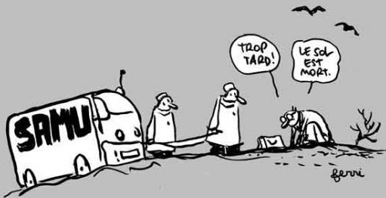
Mais insuffisamment protégé
Il n’est pas défini: chaque branche du droit véhicule sa propre compréhension de l’objet
Il est confondu avec sa dimension foncière: surface, territoire, zone, parcelle, etc.
Son statut juridique est donc épars, tourné vers sont exploitation économique en tant que ressource et son « amélioration »
Il n’est pas considéré comme une ressource non renouvelable à l’échelle humaine

Slide 8
Sa protection est confrontée à des principes juridiques
En droit international
→ Principe de souveraineté
En droit européen
→ Principe de subsidiarité
En droit français
→ Droit de propriété privée
Conduit à une préférence pour du droit non contraignant

Slide 9
Les sols « concourent » à la constitution du patrimoine
La commission a retiré les sols du texte et nous aurons un débat sur ce sujet. Des inquiétudes se sont manifestées pour ce qui concerne le droit de propriété et les activités agricoles (S. Royal)
Nous ne contestons pas l’intérêt des sols, mais la géodiversité qui est visée dans le texte inclut les sols. (J. Bignon)
Enfin, la référence au sol, matière inerte par définition, n’a pas sa place dans une loi sur la biodiversité. (M. Saddier)
Un tel discours me gêne, car il est déshonorant pour les agriculteurs. Il est injuste de les accuser de ne pas connaître le fonctionnement d’un sol, de ne pas respecter le sol qu’ils vont transmettre à leurs enfants. (M. Raison)
Franchement, je ne vois pas en quoi le fait de reconnaître en France la composante des sols comme faisant partie du patrimoine de la nation serait contraire aux intérêts des agriculteurs ! (Courteau)
Ce dont nous avons peur, c’est que, demain, on interdise aux agriculteurs de labourer ou de retourner la terre. (G. Bailly)
Ce texte confond la biodiversité des sols et le sol en tant qu’il est soumis au droit de propriété. (M. Heinrich)

Slide 10
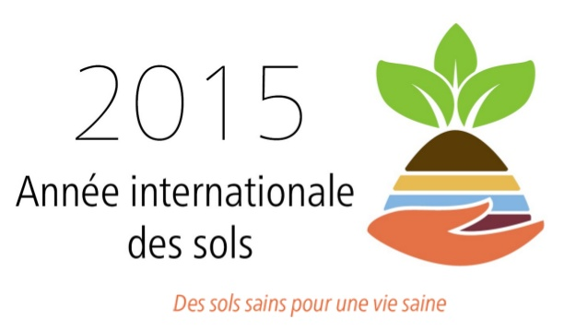
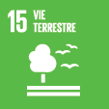
Exemples
La charte européenne des sols de 1972
La charte mondiale des sols de la FAO 1986
Les programmes d’action: Zero net land degradation
ODD 15th
Vers une stratégie nationale des sols en France?

Slide 12
En droit: Une problématique sur le fil
La mise en place d’une gouvernance mondiale impose de s’entendre sur les termes
Les sols ne sont pas les terres
Soil ≠ Land
La Terre ≠ la terre ≠ les terres
Land traduit par « les terres »
→ Convention désertification: « système bioproductif terrestre qui comprend le sol, les végétaux, les autres êtres vivants et les phénomènes écologiques et hydrologiques qui se produisent à l'intérieur de ce système »
La terre: partie meuble et arable du sol, renvoie à l’image des terres agricoles

Slide 13
Deux objets juridiques distincts
Une distinction internationale qui se retrouve en droit européen
Vers une Stratégie thématique protection des sols (2002): Le sol est la couche supérieure physique de ce qui est généralement dénommé «terre», le concept de «terre» étant beaucoup plus large et comportant des dimensions territoriales et spatiales. Il est difficile de séparer le sol de son contexte terrestre. Néanmoins, la présente communication se concentre sur la nécessité de protéger la couche du sol en tant que telle, en raison de sa variété unique de fonctions essentielles à la vie
Et en droit français
- Art. L. 122-1, évaluation environnementale prend en compte les effets notables sur
« 3° Les terres, le sol, l'eau, l'air et le climat ; »

Slide 14
Qu’est-ce que la qualité des sols?
La capacité d'un certain type de sol à fonctionner, dans les limites d'un écosystème naturel ou anthropisé, pour favoriser la productivité des plantes et animaux, maintenir ou augmenter la qualité de l'air et de l'eau, et améliorer la santé et l'habitat de l'homme
(Karlen et al., 1997)
→ Reconnaît la multifonctionnalité des sols: filtration de l’eau, habitat de biodiversité, stockage de carbone, production de biomasse.

Slide 15
Par contraste, qu’est-ce que le droit reconnaît au sol comme qualités?
Valeur agronomique, fertilité, potentiel agricole
Absence de pollution: compatibilité avec un usage futur, neutralisation d’un risque sanitaire ou de pollution d’autres éléments de l’environnement
Valeur monétaire, immobilière, etc.
Stabilité physique (sol support)
Entre surface et volume (propriété du sol, du dessus et du dessous).
cujus est solum, ejus est usque ad coelum et ad inferno

Slide 16
Après tout, pourquoi la qualité?
Notion qui a une histoire en droit de l’environnement
→ Du cadre de vie, à la qualité de la vie à la qualité environnementale
Déclinaison par milieu
→ Qualité de l’eau et des milieux aquatiques = potabilité + bon état écologique
→ Qualité de l’air = non dangerosité + maintien en bon état des écosystèmes (climat)

Slide 17
Point de départ: une définition

Slide 18
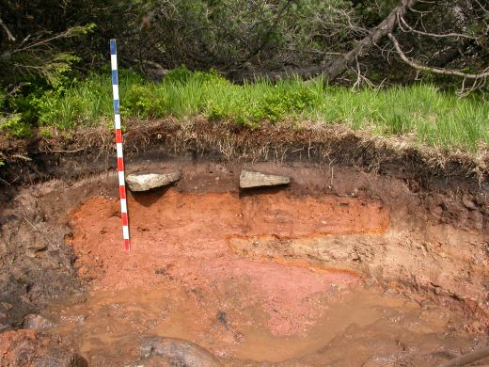
Conséquences d’un statut juridique de la qualité
Agit comme un principe fédérateur
Responsabilise le propriétaire qui en devient le gardien
Oriente les politiques publiques
Met en place un régime de police administrative spéciale

